Slide 1
Dokumentasjon
Hva, hvorfor og hvordan?
OK stat
Samarbeidsorganet for statlige virksomheter

Slide 2
Innhold
En introduksjon til dokumentasjon
Hva er dokumentasjon?
Hva skal dokumenteres, og hvor ofte?
Hvordan komme i gang med dokumentasjon?
Et eksempel på en dokumentasjon
Mal for dokumentasjon
Slik dokumenterer du i OLKweb
Celine (tidligere lærling) sine beste tips om dokumentasjon
Lenke til læreplan

Slide 3
En introduksjon til dokumentasjon
For å bestå fagprøven, skal du vise at du har fått kompetanse og erfaring i kompetansemål i læreplanen (din læreplan).
I løpet av læretiden skal du jobbe med arbeidsoppgaver som dekker kompetansemålene.
Lærlinger jobber vanligvis med mange ulike arbeidsoppgaver. For både en lærling og faglig leder kan det være vanskelig å ha oversikt over hvorvidt man har jobbet nok med de ulike kompetansemålene til enhver tid.
Gjennom å dokumentere, lager du en oversikt over hva du har jobbet med, og hvordan, slik at du enkelt kan finne frem til tidligere arbeidsoppgaver, og passe på at alle kompetansemål er arbeidet med tilstrekkelig.

Slide 4
Hva er dokumentasjon?
En systematisk måte å registrere og lag en oversikt over hva du har jobbet med i læretiden.
En dokumentasjon kan være; en tekstbeskrivelse, bilder, skjermopptak eller en film av hvordan du har jobbet med en arbeidsoppgave.
I en dokumentasjon noterer man hvilke kompetansemål i læreplanen arbeidsoppgaven dekker, noe som gir oversikt over hva du har jobbet med og ikke.
Dokumentasjon er også en viktig forberedelse til fagprøven. Strukturen i fagprøven er veldig lik strukturen i mal for dokumentasjon.
Dokumentasjon gir også mulighet for refleksjon over egen læring og utvikling.

Slide 5
Hva skal dokumenteres, og hvor ofte?
Som lærling skal du dokumentere arbeidsoppgavene dine, og hvordan du løser disse
Eksempel: Dersom du har laget en instruks for hvordan bruke printeren på jobb er dette noe som kan legges rett inn i OLKweb.
Vi anbefaler å sette av tid til dokumentasjon hver uke, og å skrive en stor dokumentasjon i måneden som tar for seg en «større oppgave».
Mange lærlinger fortrekker også i tillegg å «logge» arbeidsoppgavene de gjør ukentlig/daglig. F.eks: I dag har jeg arkivert dokumenter fra prosjekt x i arkivsystemet.

Slide 6
Hvordan kommer jeg i gang?
Lag en plan med faglig leder: Bli enige om, hvor ofte, hvilke oppgaver, hvor og hvordan faglig leder skal gi tilbakemelding på dokumentasjonen.
Avklar hva du kan, og hva du ikke kan laste opp i OLKweb: Få oversikt over retningslinjer slik at du ikke laster opp sensitiv/konfidensiell informasjon som ikke skal deles utenfor virksomheten i OLKweb.
Finn ut hvor du skal lagre dokumentasjonen: Vi anbefaler å ta i bruk OLKweb. Du kan selv, i dialog med faglig leder finne ut hvor det er best egnet for deg og ditt fag å lagre din dokumentasjon.
Sørg for å ha et ryddig mappesystem: Sørg for å lage et system som et lett å navigere i og som har gode filnavn. Eksempel på dårlig filnavn: 123.docx.
Sørg for å bruke en god mal for dokumentasjon: Ta gjerne i bruk eller la deg inspirere av OK stat sin mal for dokumentasjon.

Slide 7
Et eksempel på en arbeidsoppgave som ble til en dokumentasjon
Arbeidsoppgaven
Celine (lærling i innholdsprodusentfaget) fikk en henvendelse fra HR om å bistå i utvikling av en stillingsannonse for lærlinger. I dette prosjektet utviklet Celine og kolleger en minikampanje på to måneder med innhold delt i flere kanaler. Celine sørget for å dokumentere arbeider godt underveis, og skrev en dokumentasjon fra prosjektet.
Dokumentasjonen
Dette er en PDF. Åpne PPT i skrivebordprogram. Høyreklikk og velg «objekt:
Acrobat object» + open
for å få tilgang til Celines dokumentasjon

Slide 8
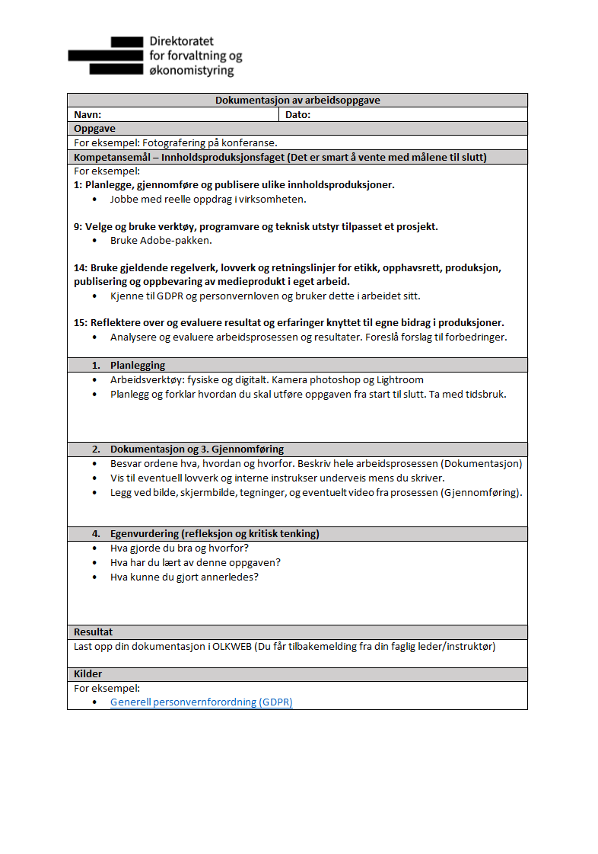
Mal for dokumentasjon: Mal for dokumentasjon | OK stat (dfo.no)
Ifølge denne malen skal en dokumentasjon inneholde:
0. Hvilke kompetansemål arbeidsoppgaven dekker.
1. Planlegging
2. Dokumentasjon og 3. gjennomføring
4.Egenvurdering

Slide 9
Slik oppretter du dokumentasjon du i OLKweb
For flere videoer om hvordan bruke OLKweb: Trykk her
Notes:
(442) OLKweb - Lærlinger - YouTube

Slide 10
Celine sine beste tips om dokumentasjon

Slide 11
Finn din læreplan:
Byggdrifterfaget: Kompetansemål - Læreplan i byggdrifterfaget (BDR03-02) | udir.no
Dataelektronikerfaget: Læreplan i vg3 dataelektronikarfaget (DAT03‑03) | udir.no
IT-driftsfaget: Kompetansemål - Læreplan i vg3 IT-driftsfaget (ITD03-01) | udir.no
IT-utviklerfaget: Kompetansemål - Læreplan i vg3 IT-utviklerfaget (IUV03-01) | udir.no
Mediedesignfaget: Kompetansemål - Læreplan i vg3 mediedesignfaget (MDF03-01) | udir.no
Innholdsproduksjon: Kompetansemål - Læreplan i vg3 innhaldsproduksjonsfaget (IHP03-01) | udir.no
Medieteknikk: Kompetansemål - Læreplan i vg3 medieteknikkfaget (MET03-01) | udir.no
Sikkerhetsfaget: Kompetansemål - Læreplan i vg3 sikkerhetsfaget (SIK03-02) | udir.no
Service og administrasjon: Kompetansemål - Læreplan i vg3 service- og administrasjonsfaget (SOA03-01) | udir.no

